Slide 1
Bài 1: Máy tính và chương trình máy tính

Slide 2
Bài 1: Máy tính và chương trình máy tính
Nội dung
Viết chương trình và ra lệnh cho máy tính làm việc
Chương trình và ngôn ngữ lập trình
Mục tiêu:
Con người chỉ dẫn cho máy tính thực hiện công việc thông qua các lệnh.
Chương trình là bảng hướng dẫn cho máy tính thực hiện nhiệm vụ cụ thể.

Slide 3
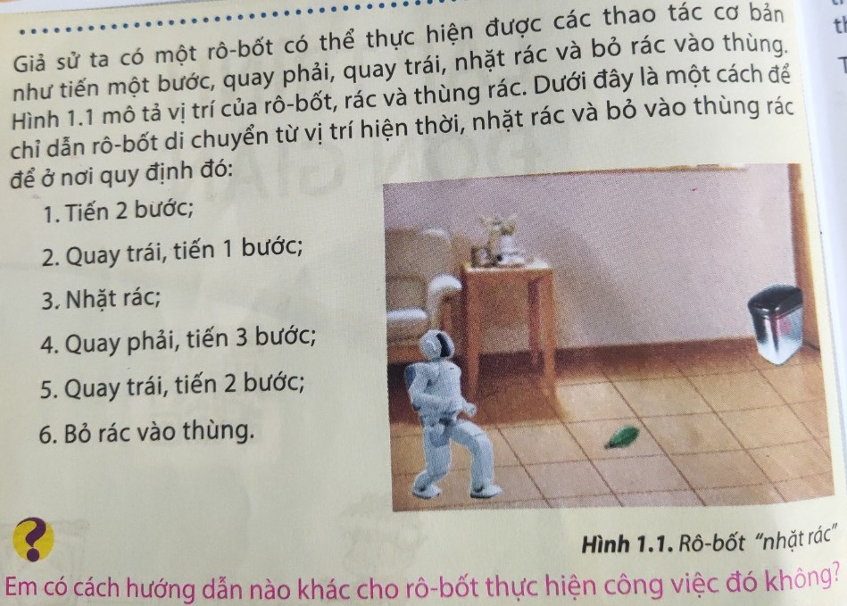
Bài 1: Máy tính và chương trình máy tính
Em hãy quan sát và ghi lại cách hướng dẫn khác cho rô bốt

Slide 4
Bài 1: Máy Tính Và Chương Trình Máy Tính
Vậy có nhiều cách để chúng ta có thể hướng dẫn cho rô bốt để có thể thực hiện công việc .
Để viết chương trình -ra lệnh cho máy tính làm việc như thế nào thì chúng ta sẽ tìm hiểu trong bài học sau đây."

Slide 5
1. Viết Chương Trình Và Ra Lệnh Cho Máy Tính Làm Việc
Làm thế nào để máy tính thực hiện được 1 công việc nào đó?
Để máy tính thực hiện 1 công việc nào đó, con người cần đưa cho máy tính các chỉ dẫn thích hợp (câu lệnh).
Chương trình máy tính là một dãy các câu lệnh mà máy tính có thể hiểu và thực hiện được.

Slide 6
1. Viết chương trình và ra lệnh cho máy tính làm việc
Tại sao cần viết chương trình?
Trong thực tế các công việc con người muốn máy tính thực hiện rât đa dạng và phức tạp .Một lệnh đơn giản không đủ để chỉ dẫn cho máy tính hoàn thành công việc .Vì thế , để khai thác triệt để tốc độ của máy tính việc viết nhiều lệnh và tập hợp lại trong một chương trình giúp con người điều khiển máy tính một cách đơn giản hiệu quả.
Khi thực hiện chương trình, máy tính sẽ thực hiện các câu lệnh có trong chương trình một cách tuần tự.

Slide 7
2. Chương Trình Và Ngôn Ngữ Lập Trình
Dãy bit là gì?
Là dãy số chỉ gồm 0 và 1
Là cơ sở để tạo ra ngôn ngữ dành cho máy tính, được gọi là ngôn ngữ máy.
Tuy nhiên việc viết chương trình bằng ngôn ngữ máy rất khó khăn và mất nhiều thời gian, công sức. Vì vậy, người ta mong có thể sử dụng được các từ có nghĩa, dễ hiểu và dễ nhớ để viết các câu lệnh thay thế cho dãy bik khô khan. Các ngôn ngữ lập trình đã ra đời để phục vụ mục đích đó.

Slide 8
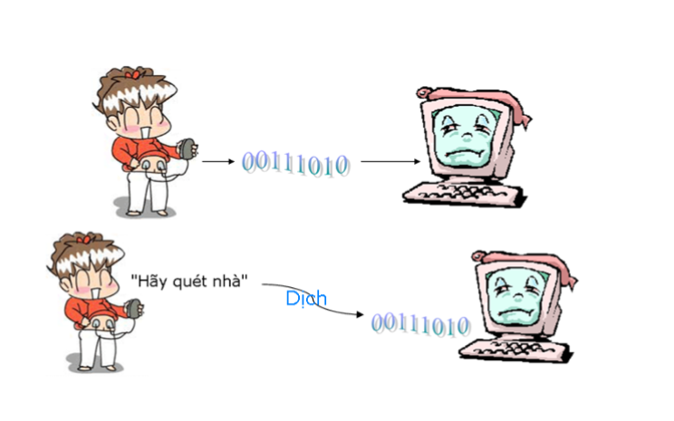
2. Chương Trình Và Ngôn Ngữ Lập Trình
Ngôn ngữ lập trình là ngôn ngữ dùng để viết các chương trình máy tính

Slide 9
2. Chương Trình Và Ngôn Ngữ Lập Trình
Như vậy, việc tạo ra chương trình máy tính thực chất gồm 2 bước sau:
1. Viết chương trình bằng 1 ngôn ngữ lập trình;
2. Dịch chương trình thàn ngôn ngữ máy để máy tính hiểu được.

Slide 10
Dặn dò :
Học bài 1 và xem trước bài 2
Câu hỏi :
Em có thể kể tên một số ngôn ngữ phổ biến như hiện nay.
Lý do cần phải viết chương trình để điều khiển máy tính?
Tại sao phải tạo ra các ngôn ngữ lập trình trong khi có thể điều khiển máy tính bằng ngôn ngữ máy?

